Slide 1
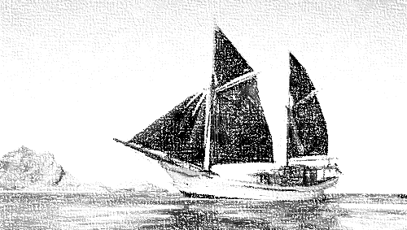
GEOGRAFI REGIONAL INDONESIA
PGO 6230
Materi Kuliah:
KEMARITIMAN INDONESIA

Slide 2
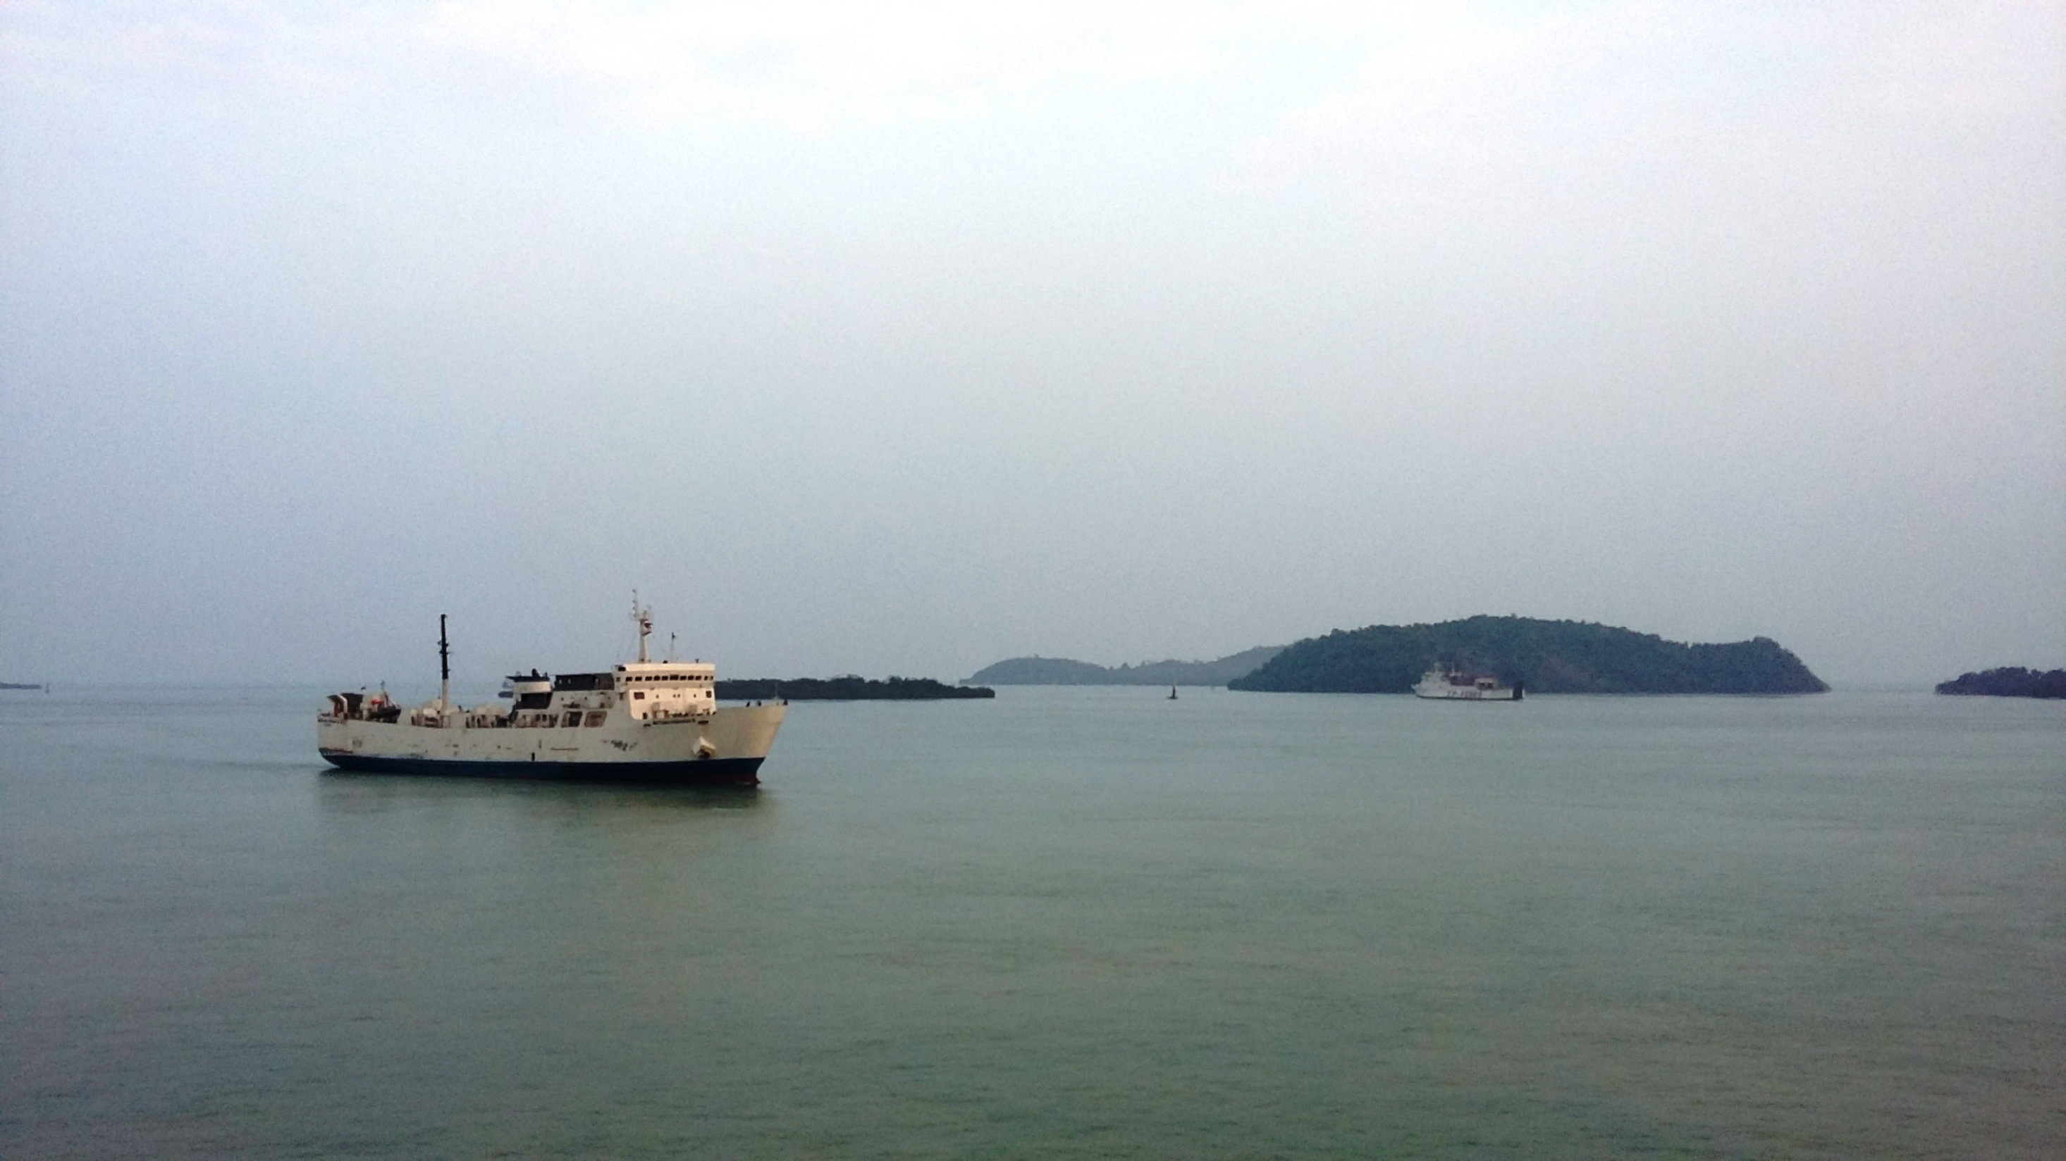
Negara Kesatuan Republik Indonesia memiliki wilayah perairan seluas 6.315.222 km² dengan garis pantai sepanjang 99.093 km
Indonesia memiliki potensi sumberdaya maritim yang sangat besar
Dari aspek klmatologis keberadaan gugusan pulau dan lautan Indonesia sangat penting bagi keberlanjutan kehidupan di muka bumi
Charles Ramage (1968) memberikan sebutan Benua Maritim untuk Kepulauan Indonesia dan kepulauan di sekitarnya

Slide 3

Pembangunan Kelautan
Pada tahun 2014 pemerintah Republik Indonesia mulai merintis upaya-upaya untuk mewujudkan Indonesia sebagai poros maritim dunia
Untuk mencapai tujuan tersebut, orientasi pembangunan nasional diubah dengan fokus pembangunan kelautan
pembangunan kelautan dilaksanakan sebagai bagian dari pembangunan nasional untuk mewujudkan Indonesia sebagai negara kepulauan yang mandiri, maju, kuat, dan berbasiskan kepentingan nasional (UU No 32 Tahun 2014 Tentang Kelautan, Pasal 13)
Pembangunan wilayah darat tetap dilanjutkan dengan dukungan terhadap pembangunan wilayah laut
Poin-poin dalam pembangunan kelautan antara lain: pembangunan dan pengembangan infrastruktur kelautan, pengadaan kapal, galangan kapal, sinergi pengelolaan SDA laut, SDM pendukung pembangunan kelautan, penguatan angkatan laut, pembangunan budaya maritim, diplomasi maritim, dan penataan kelembagaan

Slide 4
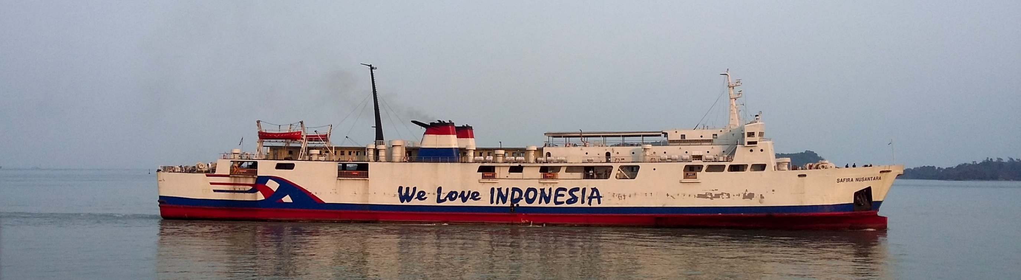
Dr. Geoffrey Till (2013) menjelaskan Ada empat komponen dasar menuju terciptanya sea power sebagai basis negara maritim yaitu:
Masyarakat yang memiliki preferensi terhadap laut (maritim community)
Sumberdaya maritim (sumberdaya laut, infrastruktur, perkapalan)
Posisi geografis
Political will pemerintah

Slide 5
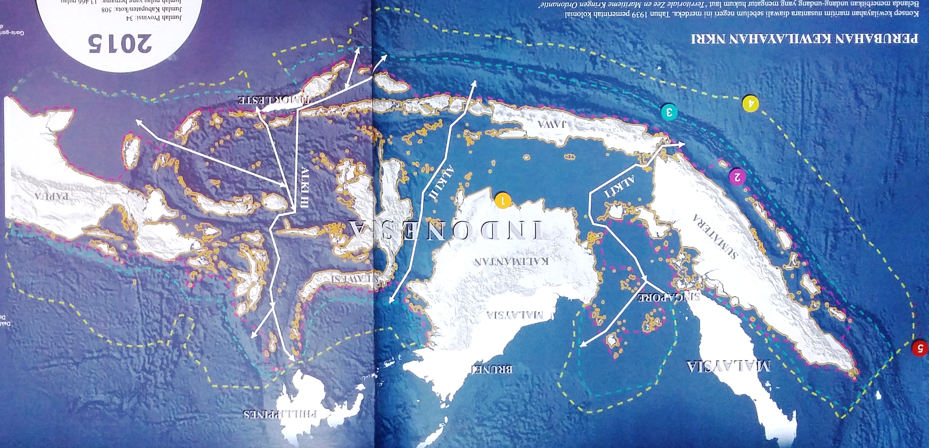
Berdasarkan batas wilayah laut

Slide 6
Sumber: BIG, 2015
1
1945
Batas laut teritorial 3 mil dari surut pulau
- Teritoriale Zee en Maritime Kringen Ordonantie (TZMKO) 1939
Jumlah Provinsi: 34
Jumlah Kabupaten/kota: 508
Jumlah Pulau yang bernama: 13.466
Panjang garis pantai: 99.093 km
Luas wilayah daratan: 1.890.739 km²
Luas perairan kepulauan: 3.092.085 km²
Luas laut teritorial: 282.583 km²
Luas landas kontinen: 2.749.001 km²
Luas zona ekonomi eksklusif: 2.936.345 km²
1957
Deklarasi Djoeanda 13 Desember 1957,
Darat dan laut menjadi satu kesatuan tanah air Indonesia
2015
2
1960
UU No 4 / Prp Tahun 1960, Laut wilayah Indonesia ialah lajur laut sebesar 12 mil laut
1985
UU No 17 Tahun 1982, Mengesahkan UNCLOS, Indonesia sebagai negara kepulauan
1973
UU No 1 tahun 1973, Landas Kontinen Indonesia sampai kedalaman 200 meter atau lebih hingga masih memungkinkan ekslorasi dan eksploitasi
2011
Rekomendasi Komisi Batas Landas Kontinen tentang Submisi untuk area sebelah Barat laut Sumatera disahkan pada tanggal 28 Maret 2011. luas wilayah yuridiksi landas kontinen Indonesia bertambah seluas 4.209 km²
3
1998
PP No 61 Tahun 1998, garis-garis pangkal kepulauan di Laut Natuna ditarik dari titik-titik terluar pada garis air rendah pulau-pulau terluar
1983
UU No 5 Tahun 1983, Zona Ekonomi Eksklusif (ZEE) Indonesia adalah jalur di luar wilayah Indonesia dengan batas terluar 200 mil laut diukur dari garis pangkal Indonesia
4
5

Slide 7
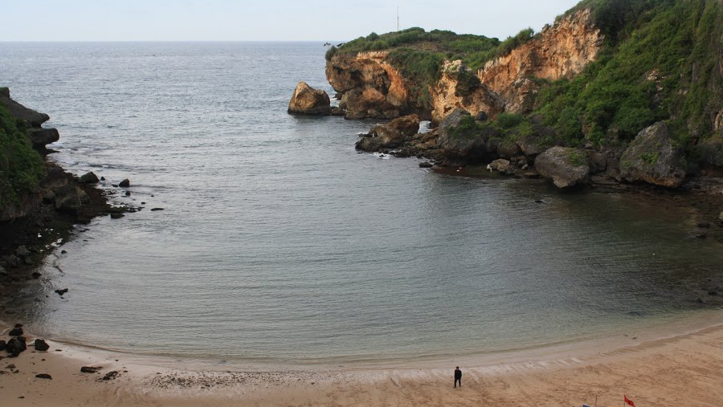
SUMBERDAYA ALAM
KELAUTAN INDONESIA

Slide 8
Indonesia dengan dua pertiga wilayah berupa laut, memiliki potensi sumberdaya alam laut yang sangat besar baik berupa perikanan maupun energi laut
Apabila digarap dengan baik, sektor perikanan Indonesia dapat menghasilkan potensi mencapai USD 31.935.651.400/tahun.
Pada tahun 2014 produksi perikanan nasional baru pada kisaran 13,9 juta ton/tahun dari potensi optimalnya yang dapat mencapai 65 juta ton/tahun.
Komoditas perikanan dengan nilai komersial tinggi di Indonesia adalah udang, cumi-cumi, dan rumput laut
Belum optimalnya sektor perikanan dapat dilihat dari beberapa aspek antara lain, (1) kebijakan kuat yang baru belum diimplementasikan secara merata di seluruh wilayah Indonesia, (2) tingkat illegal, unregulated, unreported fishing (IUU) yang pengurangannya belum merata. 30% IUU dunia terjadi di Indonesia menyebabkan kerugian hingga USD 25 milyar/tahun. (3) pembangunan infrastruktur laut masih kurang, (4) pelabuhan laut belum berfungsi optimal, (5) jumlah industri perkaalan sedikit, (6) armada kapal penangkap ikan mayoritas masih tradisional

Slide 9
Sumberdaya alam laut yang tidak kalah pentingnya adalah ekosistem pesisir dan laut seperti hutan mangrove, terumbu karang, dan padang lamun, yang juga mempengaruhi perikanan di Indonesia.
Luas mangrove Indonesia mencapai 33.000 km² (21,7% hutan mangrove dunia). Bersama dengan Papua Nugini dan Australia, Indonesia merupakan pusat keanekaragaman hayati mangrove dunia.
Terumbu karang di Indonesia merupakan bagian dari CTI (Coral Triangle Initiative) bersama dengan Filipina, Papua Nugini, Timor Leste, Malaysia, Kepulauan Solomon, dan Republik Palau.
Padang lamun Indonesia diperkirakan seluas 30.000-60.000 km², dimana Indonesia merupakan negara dengan tingkat keanekaragaman hayati padang lamun tertinggi di dunia.
Padang lamun memiliki nilai ekologis dan ekonomis tertinggi dibandingkan terumbu karang, rumput laut, dan hutan mangrove, yaitu sebesar USD 19.004/hektar/tahun

Slide 10
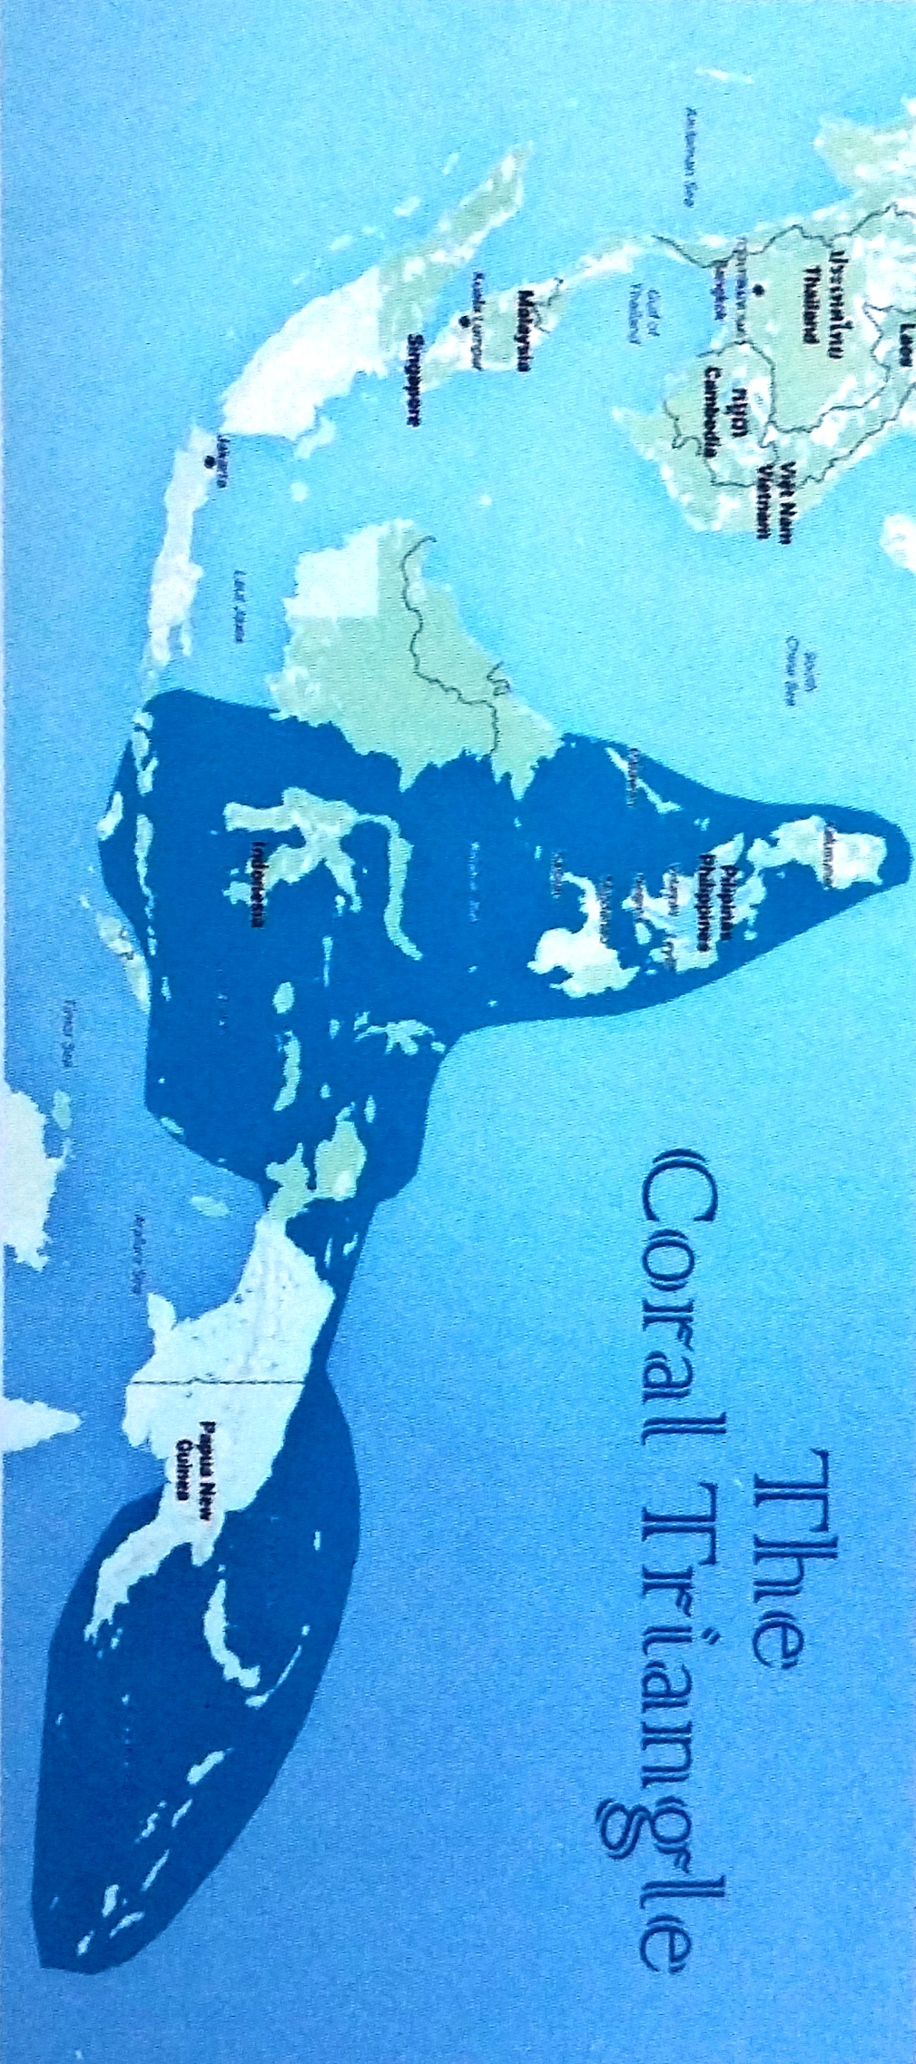

Slide 11
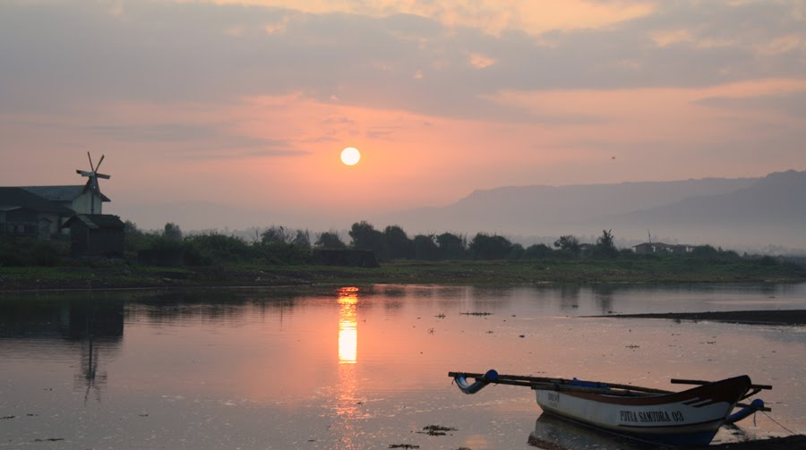
Tiap tahunnya, fungsi ekologis dan ekonomis padang lamun Indonesia bernilai lebih dari USD 114.024.000.000 mencakup fungsi perikanan, serapan dan penguburan karbon yang mencapai 50 kali lipat lebih tinggi dari ekosistem darat, mestabilkan sedimen dan menjaga kejernihan air, memfilter nutrisi dan polusi yang masuk ke laut, melindungi pantai dari erosi, bahan dalam industri farmasi, dan makanan bagi banyak biota laut

Slide 12
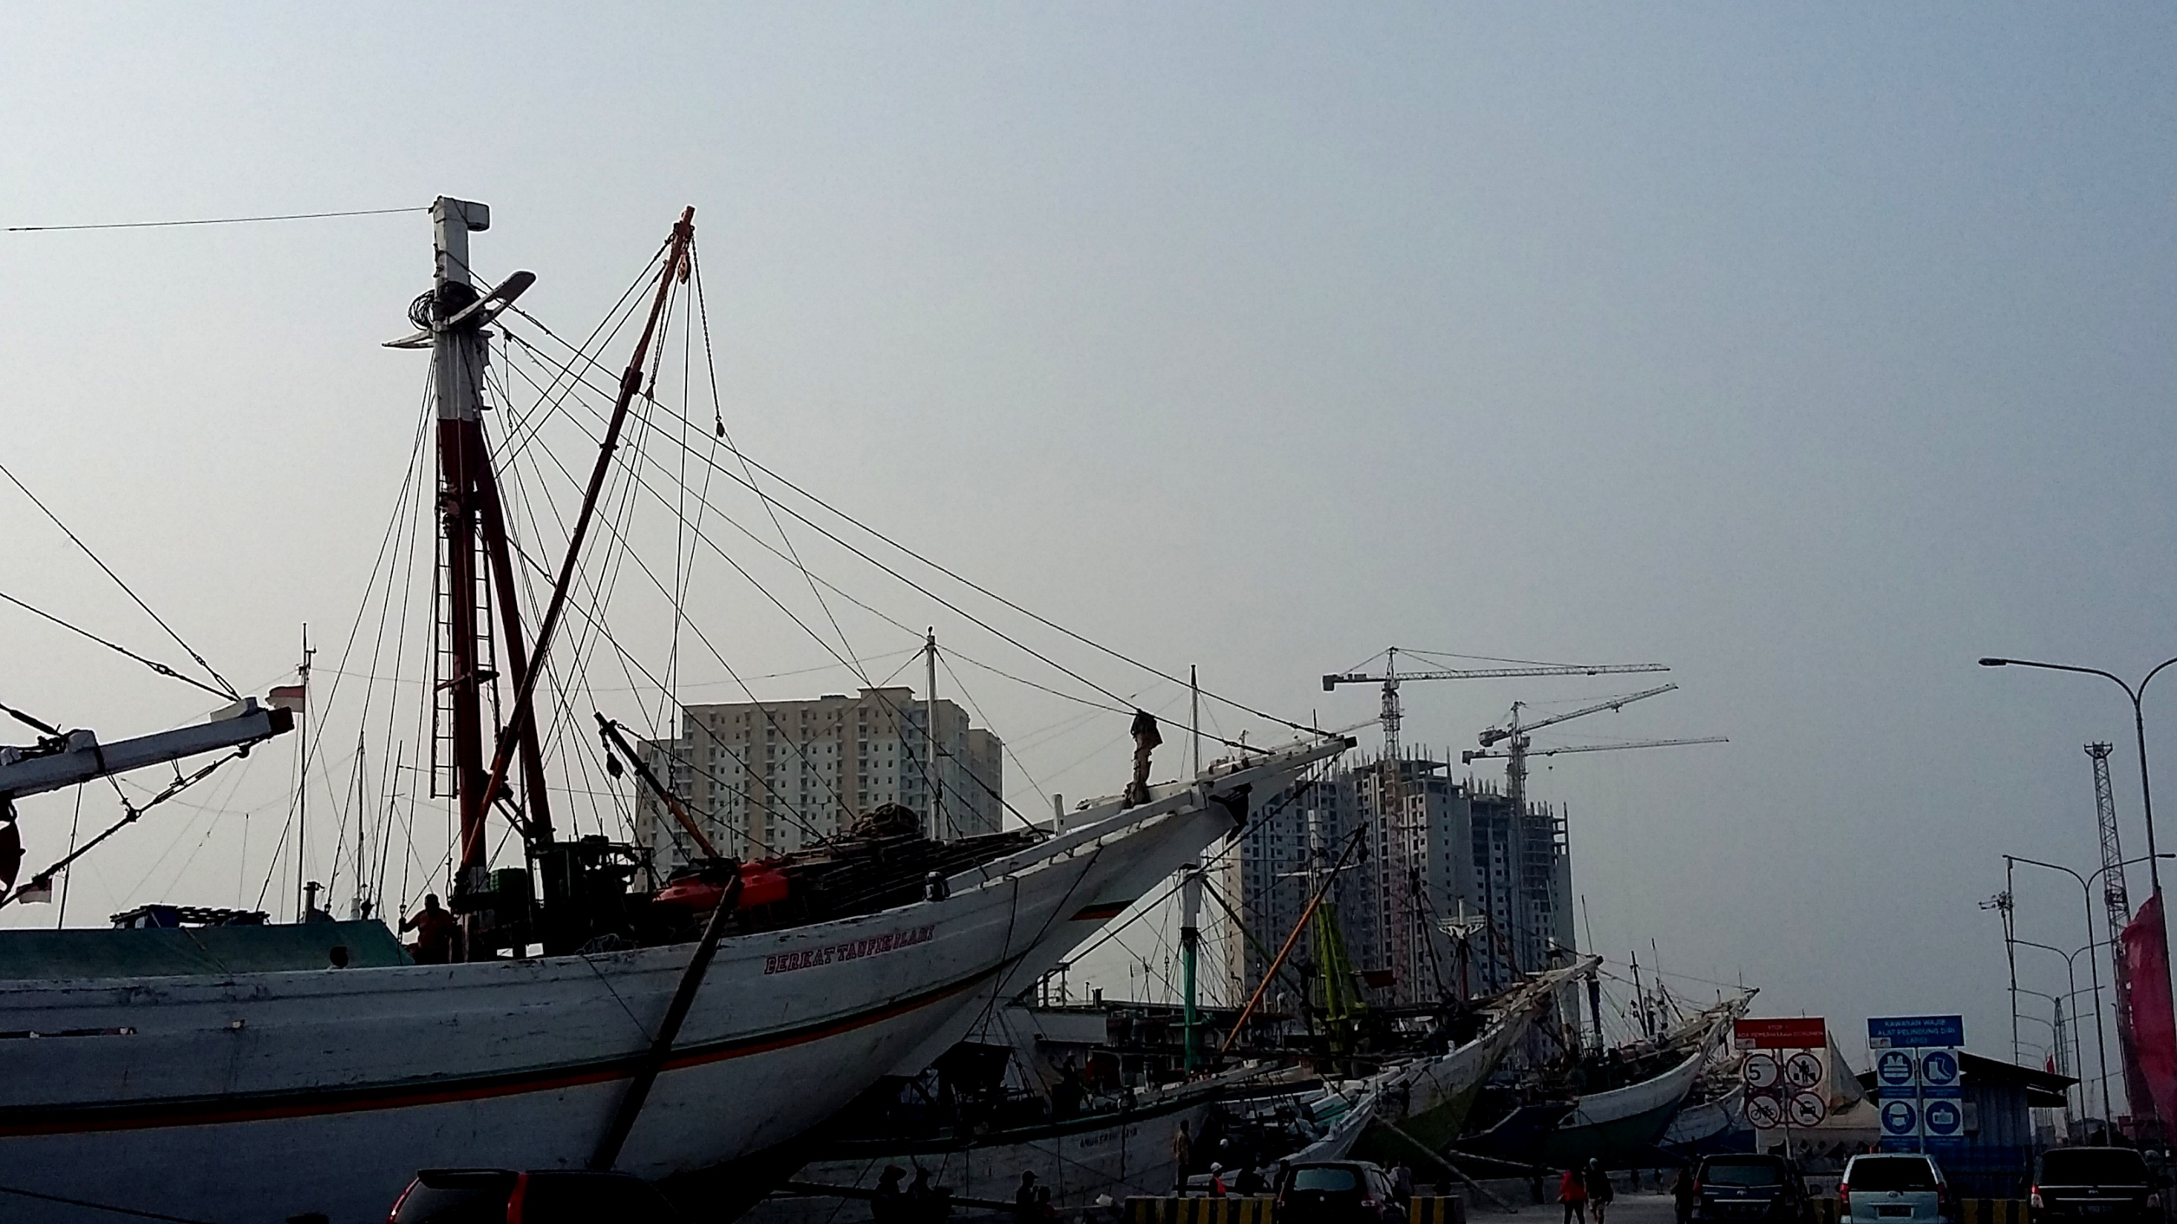
Potensi sumberdaya alam kelautan Indonesia belum dikelola dengan baik
Kotribusi PDB sektor kelautan pada tahun 2012 baru mencapai 20%
Negara lain dengan potensi kelautan yang lebih rendah namun dikelola dengan baik seperti Jepang, Norwegia, Thailand, dan Korea, sektor kelautannya mampu memberi sumbangan sebesar 30% dari PDB

Slide 13
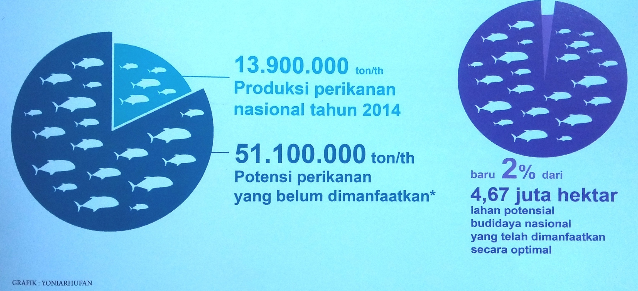

Slide 14
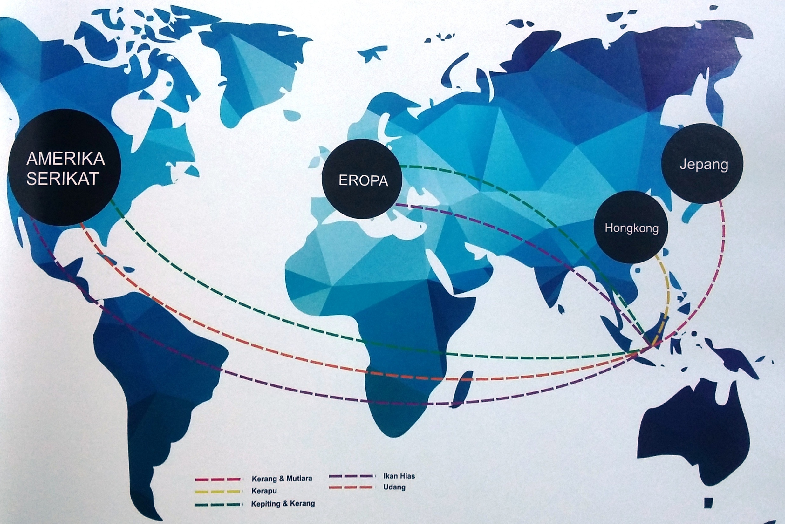

Slide 15
Potensi ESDM 70% terletak di wilayah pesisir dan lepas pantai
Indonesia memiliki 60 cekungan minyak bumi dan gas alam, 40 terdapat di lepas pantai, 14 berada di wilayah pesisir, dan 6 berada di darat.
Dari cekungan tersebut diperkirakan cadangan minyak bumi dan gas nasional adalah 9,1 milyar barrel dan 101.7 TSCF (Ton Standard of Cubic Feet), secara potensial minyak bumi dapat mencapai 97,22 milyar barrel dan gas alam sebesar 594,43 TSCF

Slide 16
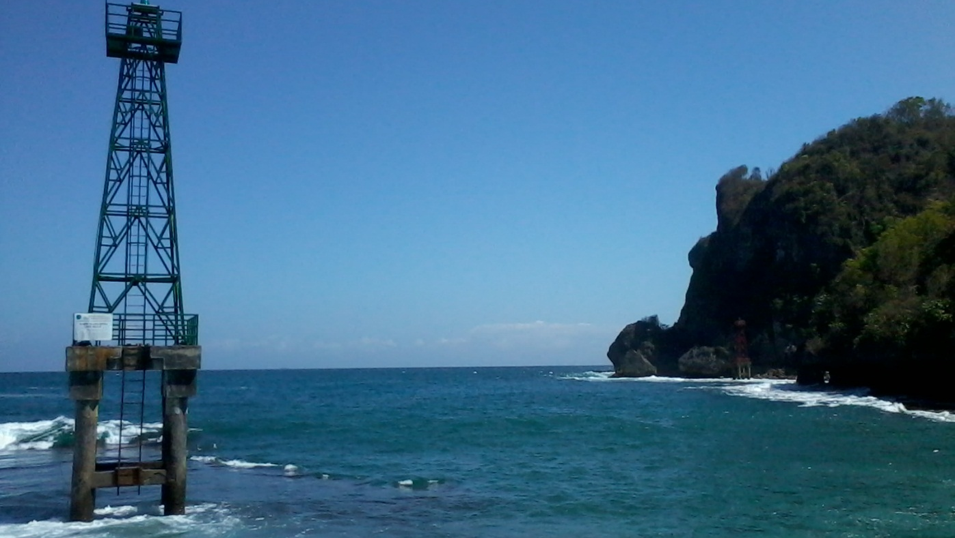
Kondisi oseanografis perairan Indonesia yang meliputi arus, gelombang, pasang durut, dan suhu, menyimpan potensi energi terbarukan yang sangat tinggi, berkelanjutan, dan ramah lingkungan
Pemanfaatan energi laut saat ini belum optimal, sebagai contoh energi gelombang baru bisa menghasilkan 0,082 MW dari 43.000 MW yang dapat dioptimalkan

Slide 17
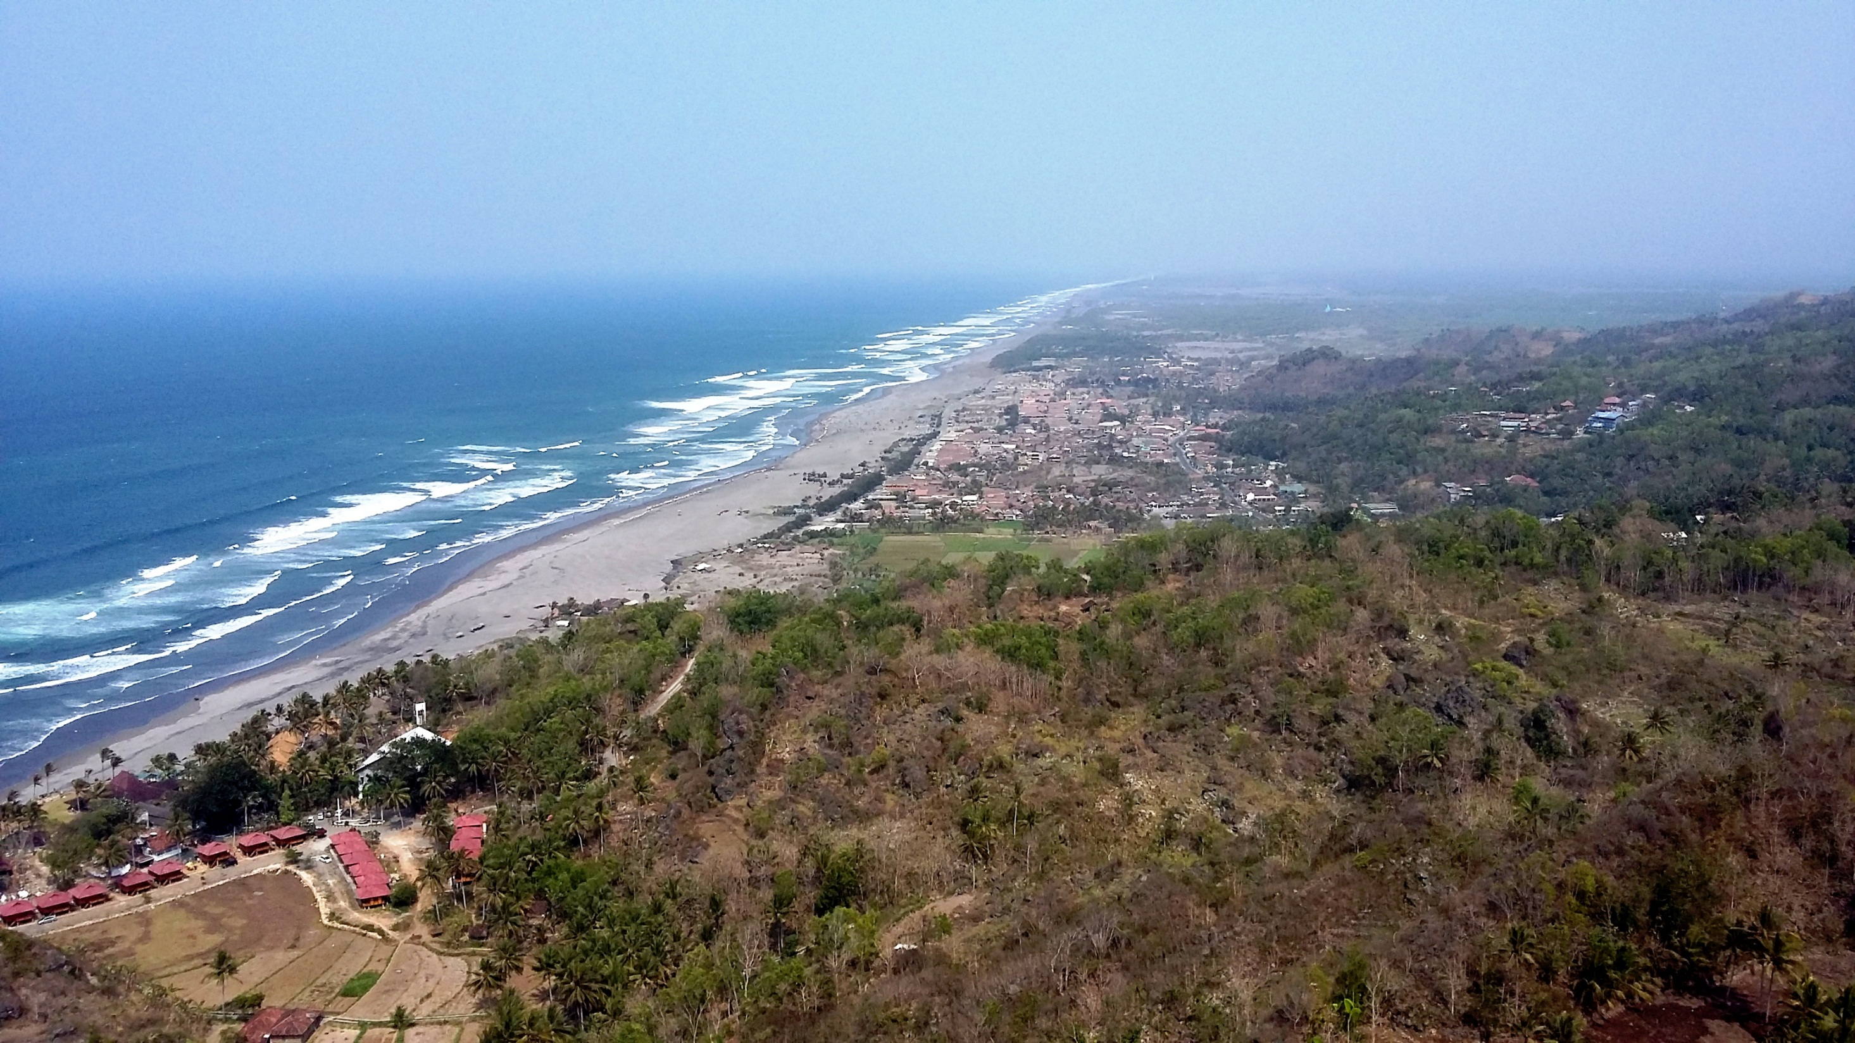
Berdasarkan riset BPPT terdapat beberapa selat dengan arus cukup kuat di wilayah perairan NTB dan NTT yang diperkirakan dapat menghasilkan energi listrik hingga 3000 MW, yaitu: Selat Alas, Sape, Linta, Molo, Flores, Boleng, Lamakera, Pantar, dan Alor
Potensi arus laut Indonesia untuk energi listrik diperkirakan 6000 MW

Slide 18
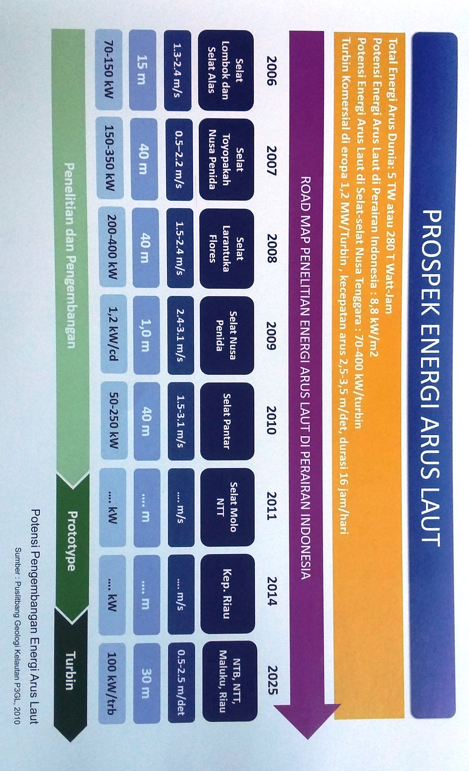

Slide 19
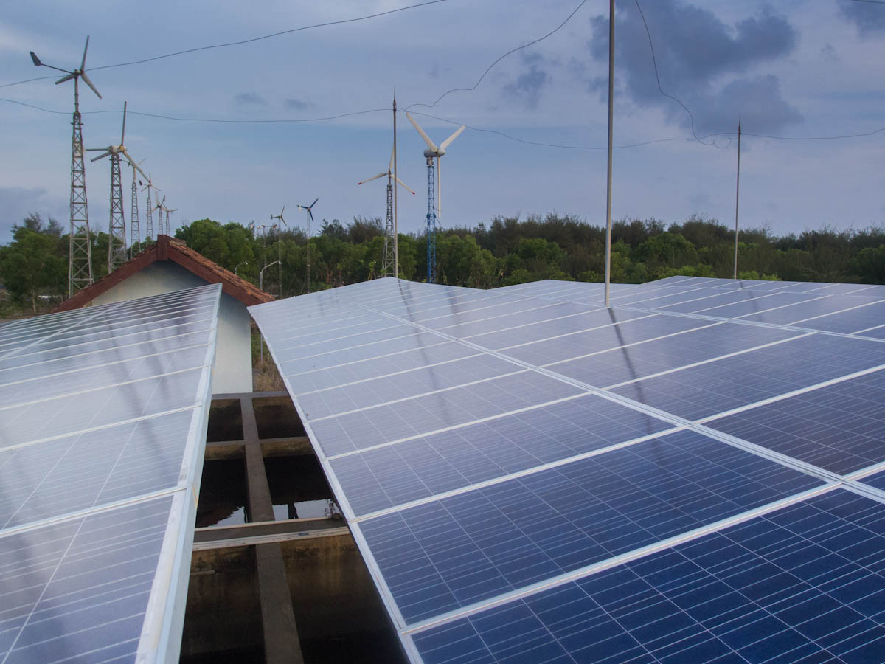
Pembangkit Listrik Tenaga Hybrid (PLTH) Pandansimo di Kawasan Pantai Pandansimo Bantul merupakan salah satu contoh pemanfaatan energi terbarukan yang telah diterapkan
Terdapat 33 menara kincir angin berdaya listrik 56 kilowatt (KW) dan 218 panel surya berkapasitas 27 KW.
Teknologi PLTH ini memperoleh potensi energi dengan memanfaatkan angin laut dan angin darat di Pantai pandansimo, Bantul yang berkecepatan rata-rata 2-4 meter/detik dan intensitas sinar matahari yang besar

Slide 20
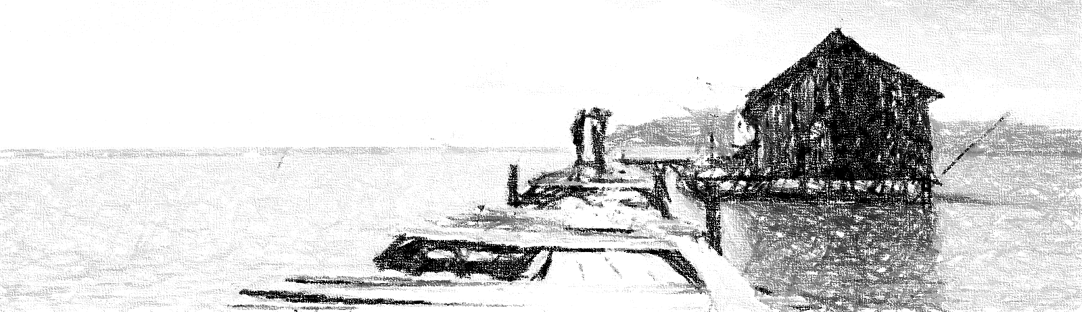
Pengelolaan potensi maritim perlu didukung oleh SDM yang baik dari masyarakat pesisir
Di Indonesia terdapat 12.827 desa yang berbatasan langsung dengan laut (dalam data BPS disebut desa tepi laut), atau 15,6% dari total jumlah desa di Indonesia pada tahun 2014
Rata-rata kepadatan desa tepi laut adalah 13 desa/100 km garis pantai.
Perkiraan jumlah penduduk yang tinggal di desa tepi laut sekitar 11,25% dari seluruh penduduk Indonesia

